Slide 1

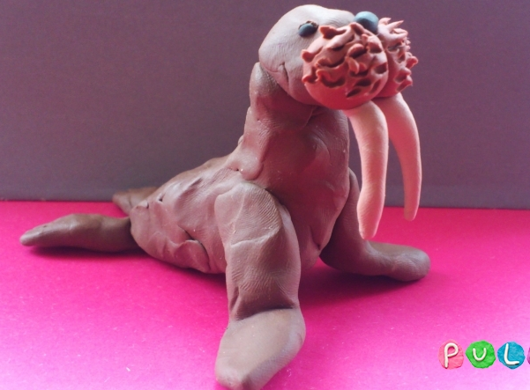
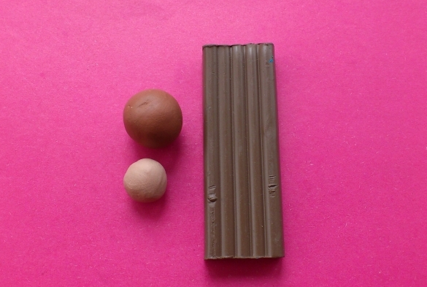
МОРЖ

Slide 2
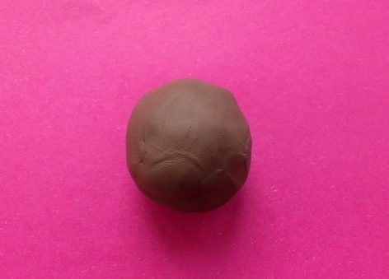
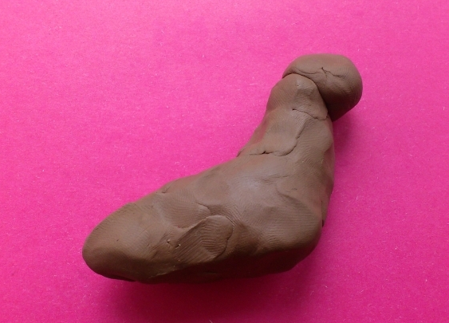
1.
2.
  1. Скачай коричневу кульку.
  2. Розкачай її, зігни. З одного кінця прилаштуй шматок пластиліну, сформуй голову.

Slide 3
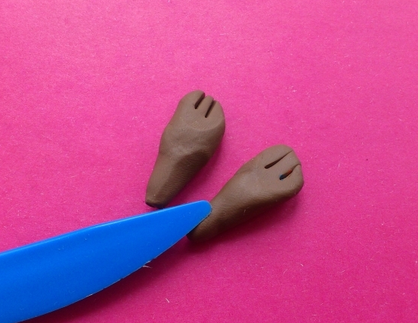
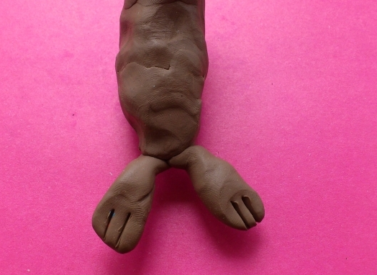
3.
  3. Із двох однакових шматків зроби задні ласти.
  4. Прилаштуй ласти з протилежного кінця тулуба.
4.

Slide 4
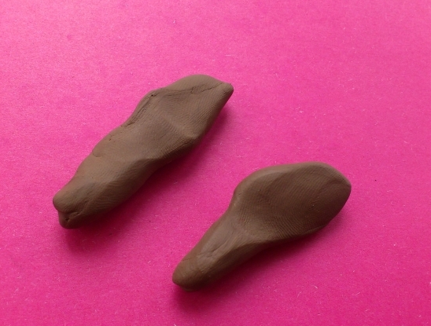
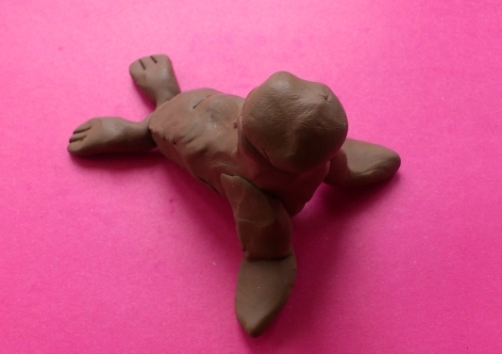
5.
6.
  5. Іще з двох трохи більших шматків зроби передні ласти-лопаточки.
  6. Прилаштуй передні ласти до тулуба.

Slide 5
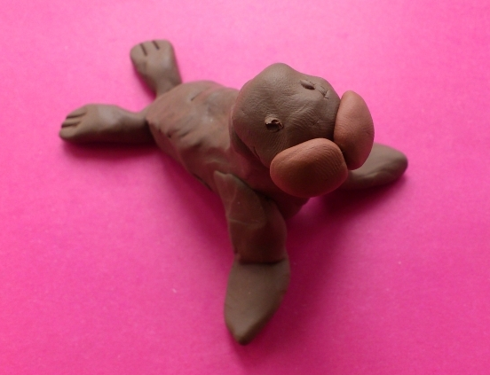
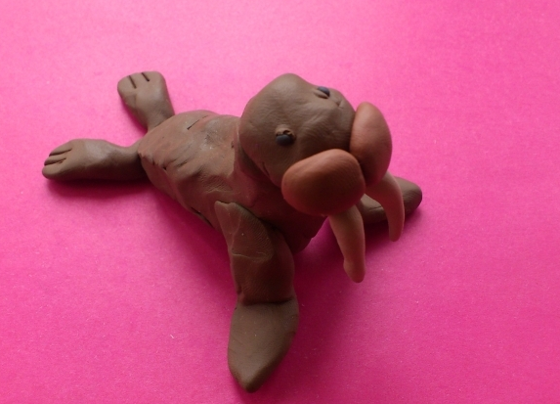
  7. Із двох шматків світлого пластиліну зроби щоки,
  а з чорного — ніс, очі.
  8. Із білого або бежевого пластиліну зроби великі ікла.
7.
8.
  Надай моржеві вираз-ного положення.

Slide 6
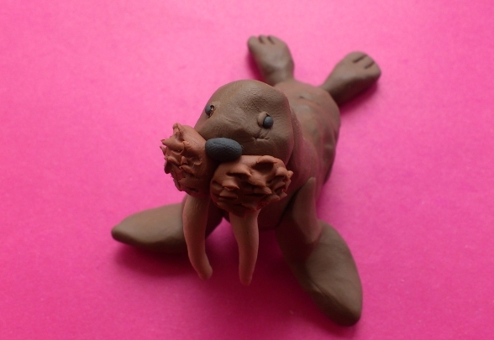
9.
  9. Стекою або тонкою шпажкою зроби на щоках моржа ефект пухнастості.
  За цим прикладом ти можеш створити й образ веселого тюленя.

